Slide 1
Angular Reaktiva frameworks för MVC

Slide 2
Förväntningar
Många frågor
Diskussioner
Live-kodning
Att ni lär er något

Slide 3
Era problem

Slide 4
Dagens agenda
Översikt
Grundkunskaper
Teori + inviduell praktik
Arkitektur
Mob-programering
Era problem igen
Retro

Slide 5
Vad vi vill hämta hem
https://marketplace.visualstudio.com/items?itemName=johnpapa.Angular2
https://nodejs.org/en/download/
https://git-scm.com/downloads

Slide 6
Angular
Vad är det och vad ska jag ha det till?

Slide 7
Data!

Slide 8
Routing
API Anrop
Arkitektur

Slide 9
Historia
AngularJS
Angular2
Angular

Slide 10
TypeScript
Superset av JavaScript

Slide 11
Compilera till JS (ES5)
let, const => var
Classer
Exempel: http://www.typescriptlang.org/play/

Slide 12
VERSION???
Just nu: 2.5

Slide 13
NpmJs
Hantera paket för din app
Laddar ner beroenden
Gör din app lättinstallerad
Försiktig!
Tips: Yarn

Slide 14
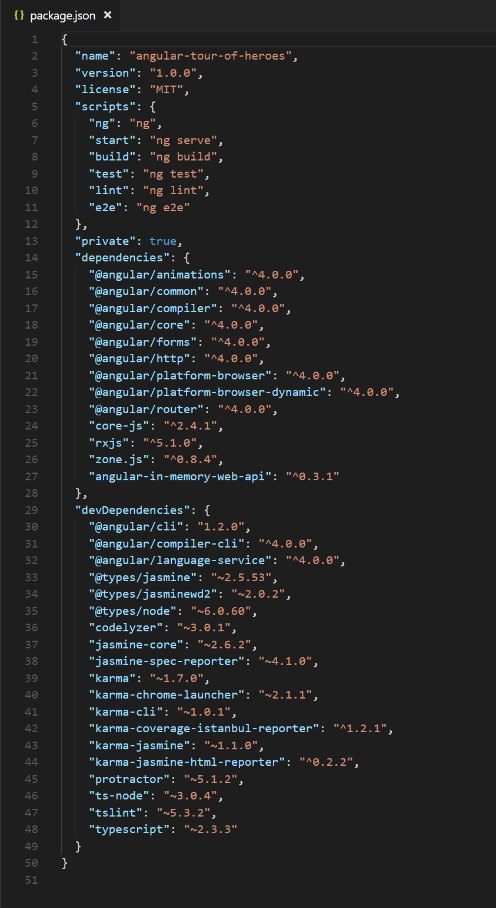
package.json

Slide 15
Fire up!
Installera nodeJs och npm
Git clone
Npm start
Npm install
Npm start

Slide 16
@Components
Import { } from …
selector
Html template
Class med vår logik!

Slide 17
Använd componenten
<min-komponent></min-komponent>

Slide 18
@Module (del 1)
Importera component(en) för att…
Declare(a) component(en)!
Nu borde vi se resultat

Slide 19
Nu borde det fungera

Slide 20
En duktig programerare skriver kod som fungerar. En mästare skriver kod duktiga programerare förstår.

Slide 21
Services
Bra för affärslogik
Kan användas av fler än en komponent
En komponent kan använda flera services

Slide 22
@Injectable
Låter oss använda klasser (services) i komponenter, utan att de direkt har refererats av vyn

Slide 23
Inject
constructor(myService: MyService) {

Slide 24
Inject!
Använd servicen i komponenten

Slide 25
@Module (del 2)
Services needs to be provided!
Providers: [minService]

Slide 26
Använd servicen
Inject servicen i komponenten för att hämta
ut datan från den

Slide 27
Decorators
Helps you explain to the app what to do
@Decorator()
class MinKlassComponent { }

Slide 28
Directives
Structural directives *ngIf *ngFor
Attribute directives highlightMe

Slide 29
Använd structural dir.
ngIf
ngFor

Slide 30
Om vårt bygge
Angular cli
Webpack
tsconfig

Slide 31
Arkitektur

Slide 32
Problem och frågor
Minst 6 problem och X antal frågor

Slide 33
Retro

Slide 34
SlidesCarnival icons are editable shapes.
This means that you can:
Resize them without losing quality.
Change fill color and opacity.
Isn’t that nice? :)
Examples:

